Slide 1
PMT 波形分析综述
液闪探测器实验中的光电子重建
朱宇涛 · 2026 年 10 月 22 日
目录
01
简介
02
传统方法：反卷积、模板拟合、BALM 与 FSMP
03
机器学习方法：CNN 与 Transformer
04
横向对比、总结与展望

Slide 2
01
简介
为什么需要波形分析 · 信号模型 · 方法全景 · 各实验的实际选择

Slide 3
简介
为什么需要波形分析
■ PMT 波形记录光电子（PE）响应，是液闪、中微子与暗物质实验的原始数据。
■ 需要得到每通道的 PE 数与到达时间，用于事件能量和顶点重建。
■ PE 间隔缩小时发生堆积，电荷积分无法恢复 PE 的数目与时间，制约后续重建的分辨能力。
■ JUNO：设计目标 3% @ 1 MeV；初期运行实测 3.4% @ 1.022 MeV、2.9% @ 0.93 MeV（淬灭 α）。
Δt = 25 ns
Δt = 10 ns
Δt = 4 ns
浅紫：单 PE 响应；深色：两者叠加
时间间隔越小，峰形越容易合并。
分辨能力还取决于响应宽度与噪声。

Slide 4
简介
信号模型：卷积+噪声
① PE 到达序列：位置是时间，柱高是电荷
SER：单光电子响应
② 单 PE 响应：按时间平移、按电荷缩放
Single Electron Response
一个光电子经 PMT 放大与读出后
形成的电压脉冲模板。
③ 响应叠加并加入噪声，形成观测波形
时间 / ns
三图时间对齐；幅度归一化。原理示意，非实测数据。
Xu et al., JINST 17 (2022) P06040, §2.2 · Wang et al., NIM A 1082 (2026) 170986
Notes:
SER = Single Electron Response，单光电子响应。q_i 为以参考单 PE 电荷为单位的相对电荷。固定响应形状、线性叠加近似下成立；s 与光强期望曲线不同，是本条波形的实际电荷脉冲串。
来源：Xu et al., JINST 17 (2022) P06040, §2.2；https://arxiv.org/abs/2112.06913

Slide 5
简介
评价指标：时间分布与电荷分布
波形空间：原始波形与拟合波形
Wasserstein 距离：时间分布
原始波形
拟合波形
电荷沿时间轴的平均搬移距离（ns）。
越小，重建的时间分布越接近真值。
F、F̂：归一化 PE 电荷分布的累积分布。
PE 空间：真值与重建电荷分布
RSS：电荷分布的波形一致性
真值
重建
比较电荷分布经 SER 卷积后的拟合波形
时间 / ns
同一合成示例；电荷分布经 SER 卷积得到拟合波形。
不直接等同于逐 PE 电荷误差。
Xu et al., JINST 17 (2022) P06040
Notes:
来源：Xu et al., JINST 17 (2022) P06040, §3.1；https://arxiv.org/abs/2112.06913
W1 比较非负、非零总电荷的归一化 PE 电荷时间分布。CDF 等价形式见式(3.8)。时间整体平移且无截窗损失时 W1=|Δt|；只缩放总电荷 W1 不变。RSS 是波形残差，不是纯电荷误差。仿真应比较无噪声真值波形，数据拟合只能用含噪观测。离散 RSS 与连续积分相差采样间隔因子；固定采样、时间窗与单位再比较。总电荷误差 r_Q、偏差 E[r_Q] 与分辨率 Std(r_Q) 是本页单独明确定义的通用评价量，不冒称论文原有指标。应按真值电荷/占用条件分组；电荷准确不等于 PE 计数准确。零电荷样本应改用绝对误差或漏检/误检率。

Slide 6
简介
波形分析方法全景
方法 | 核心思路 | 代表实例 | 输出
直接读出 | 积分求电荷，阈值定时 | 大亚湾：电荷积分 | 总电荷、首击中时间
反卷积 | 逆转 SER 卷积，约束脉冲串 | Fourier 滤波、RL 反卷积 | 时间网格上的幅度
模板拟合 | 用 SER 模板组合解释波形 | NNLS；IceCube WaveDeform | 候选 PE 时间与电荷
贝叶斯采样 | 推断 PE 序列及其后验 | FSMP：跨维度 MCMC | PE 序列后验样本
机器学习 | 学习波形到目标的映射 | RawNet、U-Net、PhAST | PE 计数、时间或条件样本
共同任务：从叠加波形中恢复光电子信息；区别在于建模方式与输出。

Slide 7
简介
各实验的方法与应用侧重
实验 | 核心（基线）方法 | 侧重与应用状态
大亚湾 | 电荷积分；滤波反卷积 | 稳健读出；研究电子学电荷非线性
JUNO | 电荷积分（COTI）；反卷积 | 全波形读出下提取电荷与首击中时间
IceCube | WaveDeform：非负模板拟合（NNLS） | 波形展开；Gen2 探索 FPGA 实现
Borexino | 电荷相关的 hit-time PDF | 多 PE 条件下的定时与顶点重建修正
KamLAND2-Zen | RFSoC 全波形记录与在线触发 | 电子学升级；34 μs 波形窗
方法选择同时受物理目标、刻度条件与计算资源约束，基线方法倾向简单稳健。
大亚湾：NIM A 895 (2018) 48 · JUNO：arXiv:2511.14590；CPC 49 (2025) 013003 · IceCube：JINST 9 (2014) P03009 · Borexino：JINST 7 (2012) P10018 · KamLAND2-Zen：TIPP2021/VCI2025 报告

Slide 8
02
传统方法
电荷积分基线 · 反卷积 · 模板拟合 · BALM · FSMP

Slide 9
传统方法
基线：电荷积分与寻峰
■ 电荷法：在时间窗内积分波形，击中时间取阈值穿越或 10% 上升沿。
■ 简单、稳健；除增益外不需要逐 PMT 的波形形状刻度；至今仍是许多实验的生产基线。
■ 局限一：电荷展宽直接进入能量分辨。
■ 局限二：没有 PE 粒度——只有首 PE 时间可用，堆积的 PE 被合并。
■ μ>3（通道 PE 数，等效光强）时逐 PE 波形重建即优于阈值定时；μ>20 时时间分辨提升超两倍（切伦科夫情形）。
时间 / ns；幅度归一化，原理示意
积分窗内求和 → 总电荷
首次越过阈值 → 首击中时间
Jetter et al., Chin. Phys. C 36 (2012) 733 · Huang et al., Nucl. Instrum. Meth. A 895 (2018) 48 · Xu et al., JINST 17 (2022) P06040

Slide 10
传统方法
SER 模板拟合
■ 在稠密时间网格上放置 SER 模板，用非负最小二乘（NNLS）拟合电荷：
模板分量叠加，拟合整段波形
NNLS：模板幅度 ≥ 0；非负性不等同于稀疏性。
■ 迭代耗时依赖时间网格、求解器与硬件。
■ 相较寻峰/电荷积分，对 PE 堆积较稳健。
■ 仍可能把一个 PE 的电荷拆分到相邻格点（拟合更好），也处理不了 PE 邻近的堆叠问题（无法分辨）。
固定时间网格上的非负幅度
浅色曲线为主要模板分量；竖线为真实时间。
合成输入；候选窗为 0–430 ns，非实验数据。
Xu et al., JINST 17 (2022) P06040 · Slawski & Hein, Electron. J. Stat. 7 (2013) 3004 · IceCube（WaveDeform）, JINST 9 (2014) P03009

Slide 11
传统方法
反卷积
同一条合成输入波形
Fourier 滤波反卷积
Richardson–Lucy 正定迭代反卷积
频域除 SER 谱，并以低通滤波抑制噪声。
文献改进：滤波器重设计与 STFT 选峰；
阈值、滤波和响应刻度影响恢复结果。
以非负约束迭代调整各时间格点幅度。
迭代次数影响分辨与计算成本；
过于邻近的堆叠 PE 无法分辨（无法做到亚时间精度分辨），受限于迭代次数与噪声影响，少数 PE 重建结果可能不够精确。
真实时间以竖线标出；候选窗为 0–430 ns。合成演示不作为性能排名。
Huang, NIM A 895 (2018) 48 · Grassi, JINST 13 (2018) P02008 · Zhang, JINST 14 (2019) T08002 · Tang, JINST 20 (2025) P03019 · Xu, JINST 17 (2022) P06040

Slide 12
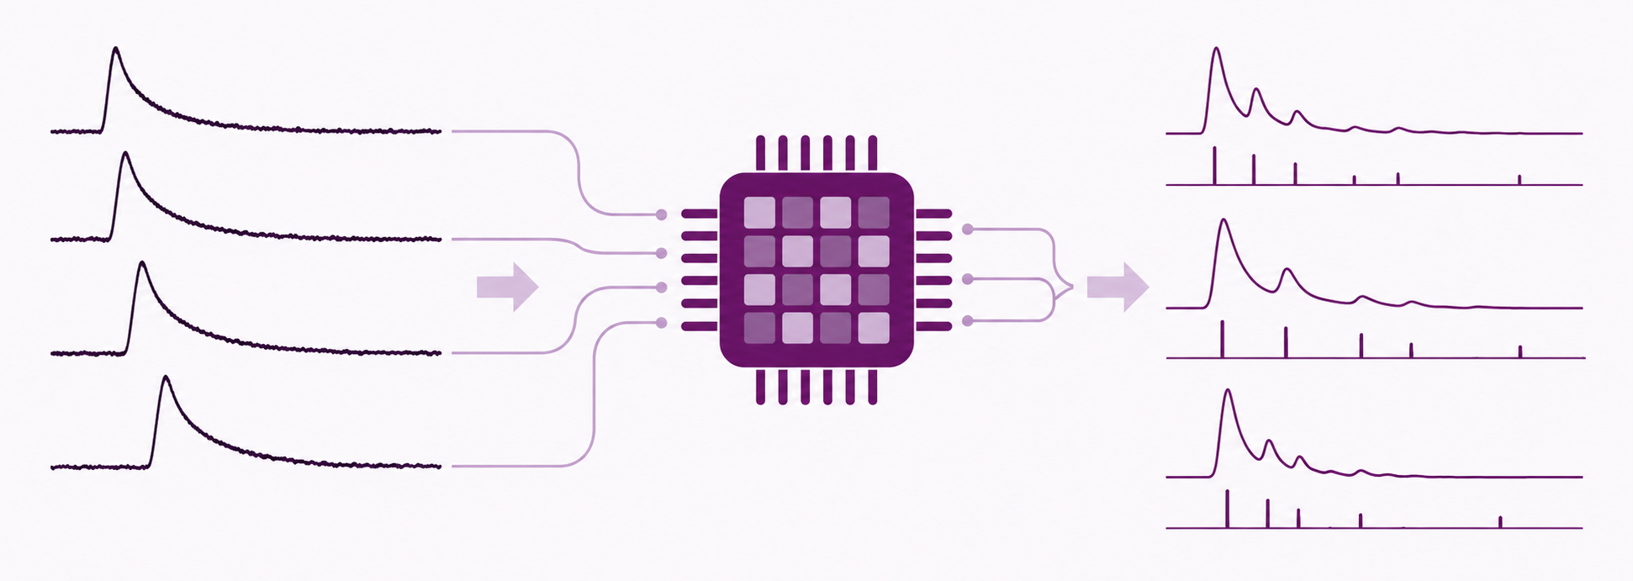
传统方法
BALM：GPU 批量反卷积 + LM SER 模板拟合
批量输入
GPU 并行优化
离散 PE 输出
物理流程
反卷积给出时间候选
扫描离散 PE 数目
全波形 LM 精化时间与幅度
并行方式
跨波形批处理
GPU kernel 与算子融合
共享批量计算开销
RL 反卷积候选 → 离散 PE 数扫描 → LM 优化拟合
效率测试
RTX 5090 单卡
约 3,750 波形 / 秒
不能直接把优化拟合的 likelihood 用于 PE 数迭代，需要人工调权或增加惩罚项抵消小 PE 堆叠优势。
图为批量求解原理示意；吞吐取决于测试配置与波形条件。
BALM（BAtched Levenberg–Marquardt）

Slide 13
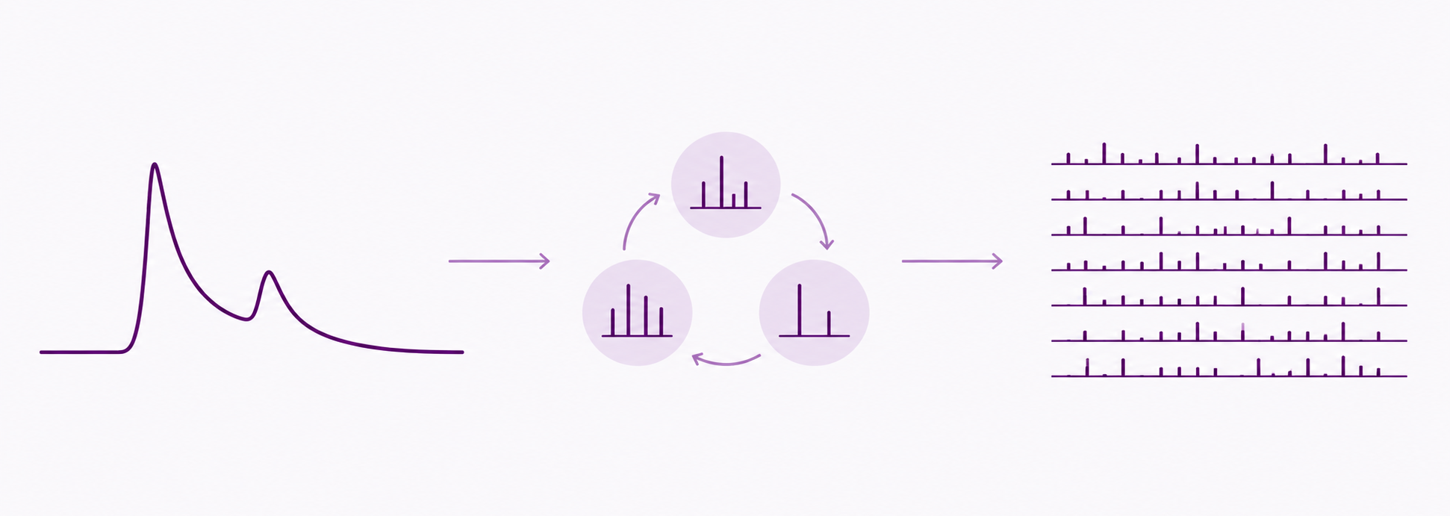
传统方法
FSMP：对 PE 序列做贝叶斯后验采样
探索可能的 PE 序列，保留后验样本
如何采样
RL 反卷积给初值
RJMCMC 随机探索
PE 序列样本集（Steps）
birth：新增一个 PE（N + 1）
death：删除一个 PE（N − 1）
update：移动 PE 时间（N 不变）
按 Metropolis-Hastings 规则接受 / 拒绝
拒绝时，保留原状态作为样本
达到平稳后，对后续 step 加权平均得到结果
birth / death / update
文献结果
模拟：时间精度最高约 ×2；低光强强度分辨最高约 ×1.07
8 英寸 MCP-PMT：近邻 PE 时间分辨可优于 1 ns；能量分辨最高改善约 10%
更合理的 PE 数迭代方式，但分析成本较高。
保留后验样本以估计光强与时间，并表达模型条件下的不确定度。
Xu et al., JINST 17 (2022) P06040 · Wang et al., NIM A 1082 (2026) 170986, arXiv:2403.03156 · Akashi-Ronquest et al., Astropart. Phys. 65 (2015) 40
Notes:
来源：Wang et al., The Fast Stochastic Matching Pursuit for Neutrino and Dark Matter Experiments, §2.3–2.4；https://arxiv.org/html/2403.03156v6
LucyDDM 反卷积提供初始 PE 序列与候选时间范围。RJMCMC 的三种跳转是 birth、death、update。birth 添加一个 PE，death 随机删除一个 PE，update 移动一个 PE 的击中时间且不改变 N；MCP-PMT 的 update 还可更新电荷分布的混合分量索引。
t₀ 是事例起始时间，不是三种 PE 序列跳转之外的第四种同类跳转。在 Gibbs 框架下，t₀ 用 Metropolis–Hastings 更新，PE 序列用 RJMCMC 更新。birth/death 的接受率包括后验比与正反向提议概率；拒绝时必须重复当前状态，不能只保留被接受的状态。
PE 数目 N 与平均光强 λ 不同。λ 可由样本构建的似然作极大似然估计，不能把每个样本 N 的后验直接称为 λ 的后验。

Slide 14
03
机器学习方法
CNN · Transformer

Slide 15
机器学习方法
机器学习方法的共同范式
训练：获得可部署模型
调参、重训
探测器刻度
构建数据
预处理与训练
验证与测试
固定模型
SER、增益、噪声
MC / 实测；数据划分
统一输入，优化损失
验证选模，独立测试
权重与处理配置
应用：真实波形到物理量
部署权重与配置
模型推理
重建输出
物理重建
真实波形
相同预处理
预测 / 条件采样
计数、时间、幅度
能量、顶点
方法差别：模型结构、训练目标与输出形式
共同挑战：MC–数据差异、重建不确定度、可迁移性
Jiang et al., EPJ C 85 (2025) 69 · arXiv:2602.05767 · Xu et al., JINST 17 (2022) P06040

Slide 16
机器学习方法
CNN：一维卷积学习波形特征（Regression）
01 卷积核扫描局部窗口
■ 用一维卷积核（Conv1D）扫描整段波形。
■ 多个卷积核学习局部特征；多层卷积融合更大时间范围。
■ 训练：可用 Wasserstein 距离衡量预测与真值的时间分布差异。
■ 输出：固定时间网格上的 PE 幅度向量。
■ 一次前向传播得到点估计；该回归模型不直接输出后验。
02 多通道特征逐层融合
03 时间网格上的幅度输出
原理示意；特征曲线不代表实际训练结果。
Xu et al., JINST 17 (2022) P06040, 3.4 节

Slide 17
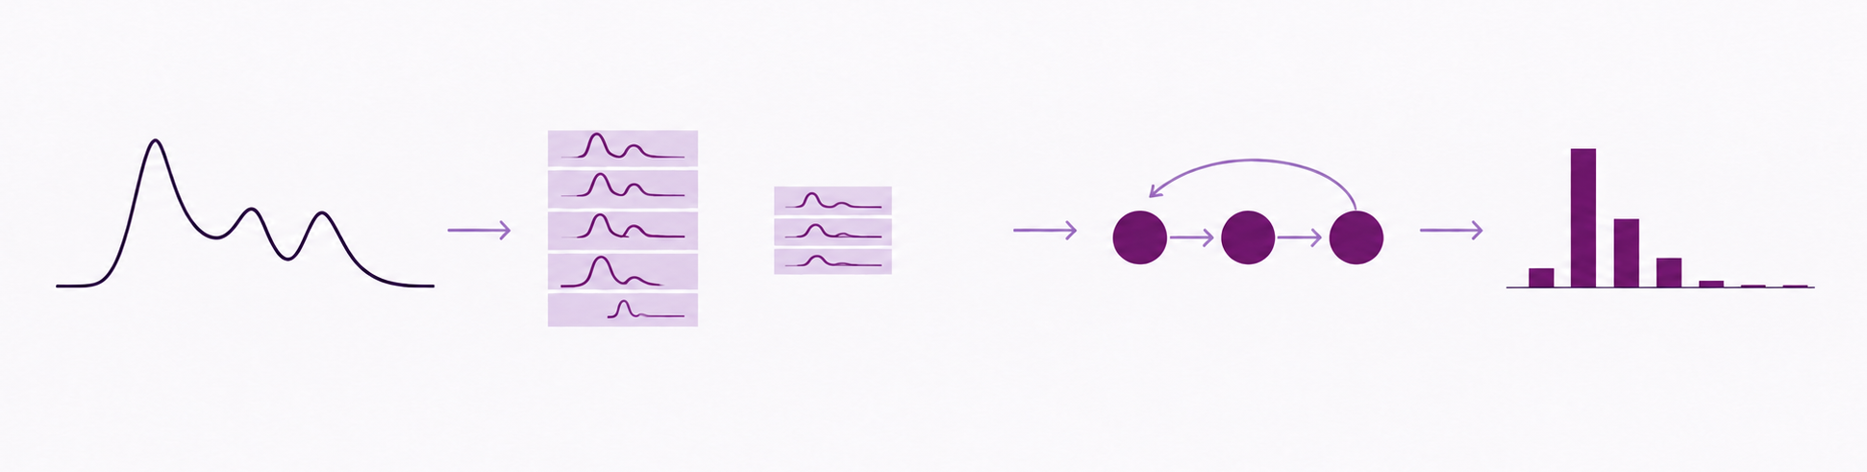
机器学习方法
CNN 实例：JUNO RawNet PE 计数（Classification）
如何训练
只需要 PE 计数用于能量似然：将 0–8、≥9 PE 计数作为分类任务
刻度 SER、增益、电荷谱
电子学 MC 生成带 nPE 标签的波形
对齐信号窗，以交叉熵训练
Waveform
Conv1D + BN + Pooling
GRU
FC + Softmax
如何使用
真实波形输入网络
输出 0–8、≥9 PE 类别概率
概率送入 QPTMLE-4 能量似然
420 ns 输入
两组卷积特征模块
序列上下文
128 → 10；输出概率
单 PE 计数约 99% · 3 PE > 85% · 1–9 MeV 能量分辨相对提升 2.0–2.8%
Jiang et al., Eur. Phys. J. C 85 (2025) 69, arXiv:2405.18720 · Jung et al., arXiv:1904.08104 (RawNet)

Slide 18
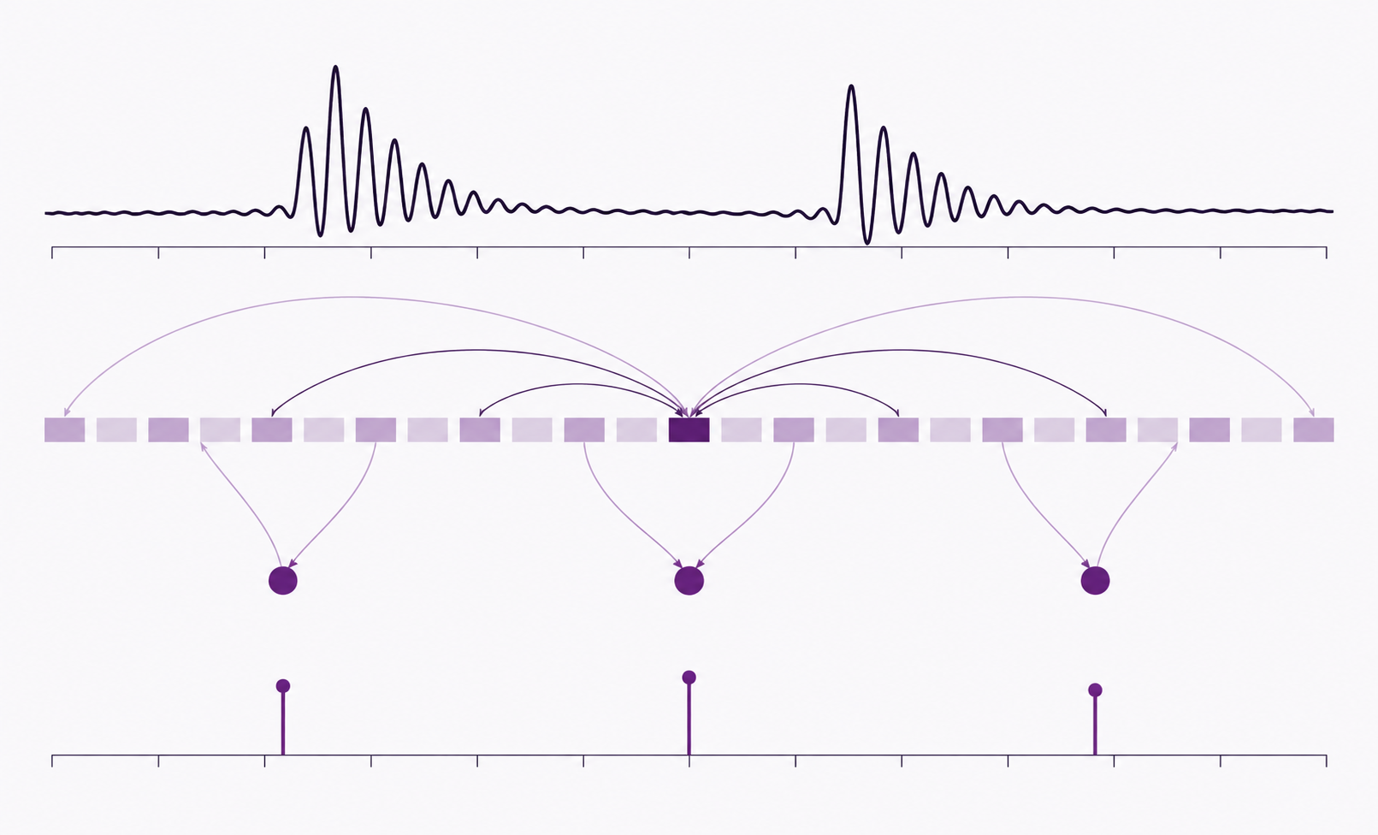
机器学习方法
Transformer：全窗口注意力与查询解码
作为时间序列问题，波形分析自然适用 Transformer
先保留时间顺序
波形片段 + 位置编码
波形划分并映射为特征序列（token），位置编码告诉模型各片段的时间位置。
再比较各位置的关联
自注意力：融合全窗口信息
自注意力按相关程度汇总其他位置的信息，帮助理解堆积脉冲。
最后读取 PE 信息
查询解码
查询向编码后的序列提取信息；结合计数或有效性判断，得到不同数目的 PE。
PE 时间轮廓（示意）
一次前向推理；训练数据需求与 MC–数据差异仍需验证
Vaswani et al., Attention Is All You Need, NeurIPS 2017 · Carion et al., DETR, ECCV 2020

Slide 19
机器学习方法
PhAST：先计数，再定位到达时间
Photo Arrival Sequence Transformer
Shared Transformer Encoder
Multi-head self-attention
残差连接 + LayerNorm
Feed-forward
Waveform
CNN
Patch Embedding
Tokens
+ 位置编码
特征 h
N̂ + 2 个 query
Decoder
第 1 次解码
Counting branch
残差 Conv1D · Pooling
GRU · Linear · 序数分类
PE 数 N̂
Decoder
计数条件 query
Timing branch
时间 mask
有效性评分
PE 时间轮廓
例：预测 3 个 PE，激活 5 个候选 query；再按置信度筛选，不要求全部保留。
验证范围：均匀 / 快慢双成分 toy MC；在各自匹配的数据域内训练与评估。
Phast, arXiv:2605.29391 (2026) · Transformer-CNN 混合 PET TOF, Phys. Med. Biol. 69 (2024) 115047

Slide 20
04
横向对比、总结与展望
方法横向对比 · 总结

Slide 21
对比
横向对比：目标、输出与适用范围
方法 | 重建目标与输出 | 不确定度表达 | 计算特点 | 验证范围与限制
电荷积分 | 总电荷、首击中时间 | 点估计 | 单次计算 | 生产基线；堆积时不逐 PE 分辨
模板拟合 | 候选 PE 时间与电荷 | 点估计，可近似估计 | 迭代优化 | 依赖模板与网格；可能拆分电荷
反卷积 | 网格幅度与候选时间 | 点估计 | Fourier / 迭代 | 依赖 SER、滤波与阈值；可能拆分电荷
BALM | 离散 PE 数、时间与幅度 | 点估计，可近似估计 | GPU 批量拟合 | 依赖响应模板；迭代不够合理
FSMP | PE 序列后验样本 | 显式后验采样 | 跨维度 MCMC | 依赖响应模板与电荷模型；采样有成本
CNN Regression | 网格幅度与时间轮廓 | 本例为点估计 | 一次前向传播 | 需训练标签；关注 MC–数据差异
RawNet (Classification) | 0–8、≥9 PE 计数概率 | 计数类别概率 | 一次前向传播 | 依赖 MC 训练；只做了 PE 计数
PhAST | 总 PE 数与时间轮廓 | 查询置信度等输出 | 编码 + 查询解码 | 依赖大量正确 MC；真实数据待验证
不同论文的数据、基线和硬件不同；此表不作统一精度或速度排名。
Xu et al., JINST 17 (2022) P06040；ML 各行来自 arXiv:2405.18720、2602.05767、2605.29391

Slide 22
总结
总结
传统方法：响应与约束
利用 SER 与噪声模型恢复 PE 信息。
实验数据本身与刻度结果最关键。
ML 方法：学习输入到输出的映射
计数与逐 PE 重建对应不同任务，需按训练目标理解模型输出。
训练样本，即 MC 模拟很重要，这直接由刻度决定。
实验应用：精度与成本共同决定
综合考量需求、刻度、模拟、硬件和时间成本等多种因素。
Wang et al., NIM A 1082 (2026) 170986 · Xu et al., JINST 17 (2022) P06040 · Jiang et al., EPJ C 85 (2025) 69

Slide 23
谢谢
报告人：朱宇涛 · zhu-yt24@mails.tsinghua.edu.cn

Slide 24
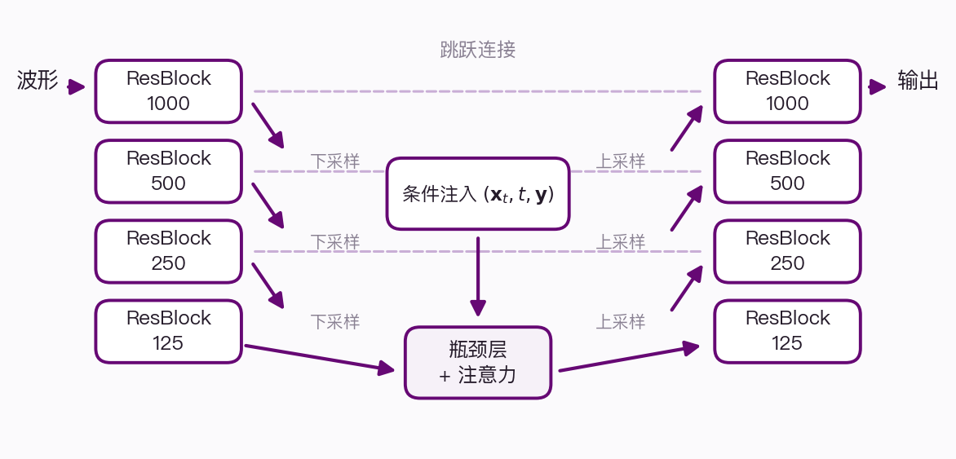
机器学习方法
U-Net 与扩散模型：原理与结构
原理
■ U-Net：编码器逐级下采样抓多尺度特征，解码器经跳跃连接回补高频细节，天然适合波形到波形的映射
■ 扩散前向过程：向波形逐步加噪至纯噪声；反向过程以 U-Net 逐步去噪，学会从噪声重建波形
■ 条件注入：PE 序列（生成方向）或目标波形（重建方向）注入每个去噪步，一个网络身兼模拟器与重建器
■ 输出是分布而非单点：同一波形可采样多个重建，天然给出重建不确定度
x₀ 波形
（训练样本）
前向加噪
q(xₜ | xₜ₋₁)
x_T
纯噪声
U-Net 逐步去噪
p_θ(xₜ₋₁ | xₜ, 条件)
x̂₀
重建
前向加噪仅用于训练；生成/重建走反向过程，条件（PE 序列或目标波形）注入每个去噪步
Ronneberger et al., U-Net, MICCAI 2015 · Ho et al., DDPM, NeurIPS 2020

Slide 25
机器学习方法
扩散实例：双向条件扩散（2026）
做法
■ PE 条件模型生成波形、波形条件模型重建 PE 序列，两者互换角色、迭代互相精化
■ 弱监督：寻峰加严格质量 cuts 给出初始标签，无需真实数据的 PE 真值；SER 与电荷谱与电子学 MC 偏差约 2%
■ 稠密多 PE 区间重建优于 ResNet-50 监督基线；生成模型同时充当快速探测器模拟器
真实波形
（无 PE 真值）
寻峰 + 质量 cuts
初始 PE 标签
DFB
波形 → PE 序列
DFA
PE 序列 → 波形
精化 PE
输出
迭代互精化：DFA 生成的波形回训 DFB
PMT Waveform Simulation and Reconstruction with Conditional Diffusion Network, arXiv:2602.05767 (2026)

Slide 26
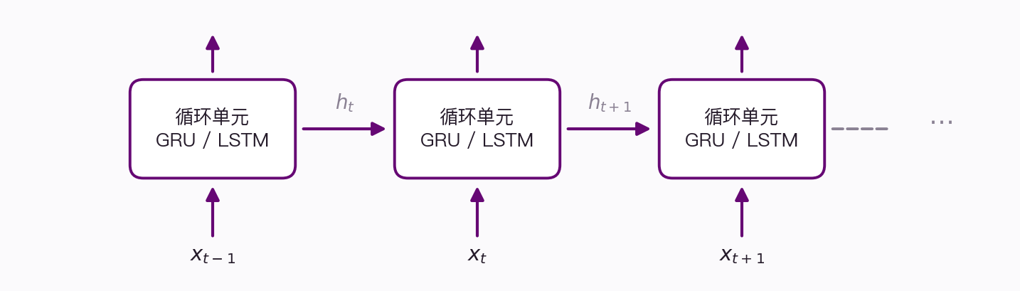
机器学习方法
RNN：沿时间递归的序列建模
原理
范例：堆积脉冲的递归恢复
■ 隐状态沿时间逐步传递历史信息，与脉冲逐个到达的波形天然匹配；可在线逐样本处理
■ GRU / LSTM 的门控结构缓解长程梯度消失；自回归形式可以预测序列的后续片段
■ 代价：递归推理无法并行，训练与部署都比卷积慢
■ 有机闪烁体堆积恢复：Fc-NN 与 RNN 从堆积波形中恢复并甄别中子/γ 成分，10⁵ cps、γ:n≈400:1 高计数率下误分类率约 1%（Fu et al. 2018）
■ Kim et al.（2023）从堆积信号中复原原始脉冲形状；GRU 也作为序列上下文层用于 JUNO RawNet 光子计数
Jiang et al., EPJ C 85 (2025) 69 · Fu et al., Ann. Nucl. Energy 120 (2018) 410 · Kim et al., Nucl. Instrum. Meth. A 1055 (2023) 168492

Slide 27
对比
文献比较：时间分布误差与计算耗时
如何读图
横轴：单条波形耗时（对数轴）
纵轴：Wasserstein 距离（ns）
越靠左下，速度更快、误差更小。
同一模拟基准
八种方法使用同一模拟数据集。
误差条：5%–95% 分位区间。
CNN 分 CPU / GPU 推理；不含训练。
结果的适用范围
反映该论文实现下的精度与速度权衡。
不含 BALM、RawNet、扩散与 PhAST，
不能据此对所有方法做统一排名。
CPU：EPYC 7742 单核；GPU：A100 40 GB。
Xu et al., JINST 17 (2022) P06040, Fig. 12 · DOI: 10.1088/1748-0221/17/06/P06040
Notes:
原图：D. C. Xu et al., Towards the ultimate PMT waveform analysis for neutrino and dark matter experiments, JINST 17 (2022) P06040, Figure 12 (published PDF p.21). DOI:10.1088/1748-0221/17/06/P06040. https://arxiv.org/abs/2112.06913
图从本地已发表 PDF 直接裁切，保留原始曲线、颜色、坐标与误差条；未重绘数值。横轴为单波形耗时，纵轴为 Wasserstein 距离。中心点为样本均值，误差条为 5%–95% 分位区间，不是均值标准误。
Fitting 表示直接电荷拟合。Fitting、HMC、FSMP 耗时包含 LucyDDM 初始化。CNN 虚线误差条对应 A100 GPU，实线对应 AMD EPYC 7742 单核 CPU；只计推理，不计训练。
这是论文所用共同模拟数据集和实现的比较，不是现代软硬件/所有方法的统一排行。CNN 与 FSMP 各有权衡，Wasserstein 指标不代表逐 PE 电荷分布保真度。未包含 BALM、RawNet、扩散和 PhAST。
reconj 本地尝试仅作背景检查，未使用其小样本结果形成方法排名；本页只展示公开论文比较。

Slide 28
对比
开放问题与研究方向
问题 | 可尝试的方向 | 需要检验
MC–数据差异 | 实测刻度、弱监督或自监督； 研究数据适配与增广 | 不同 PMT 与噪声条件下， 计数和时间偏差是否可控？
堆积与高占用 | 覆盖困难样本； 网络初值 + LM / FSMP 精化 | 高占用时是否漏检、误拆分？ 物理精化能否改善偏差？
实验级吞吐 | 批量推理与 GPU 优化； 研究在线筛选和处理 | 统一精度要求下， 吞吐、延迟与资源占用如何？
下一步：建立统一波形基准，同时比较精度、吞吐与刻度敏感性。
弱监督：Jiang et al. (2025)、arXiv:2602.05767 · 大电荷区间：arXiv:2603.17556 · 在线先例：IceCube-Gen2 FPGA NNLS；KamLAND2-Zen RFSoC（TIPP2021/VCI2025）

